Slide 1
Πινακίδες,
ανακοινώσεις,
μικρές αγγελίες,
Αφίσες (2).

Slide 2


Αν κοιτάξεις γύρω σου, στο σχολείο, στην τάξη, στον δρόμο θα δεις αφίσες, πινακίδες, ανακοινώσεις:

Slide 3


Slide 4

Το τσίρκο έρχεται στην πόλη μας!
Ξέρεις πώς το έμαθα;

Slide 5
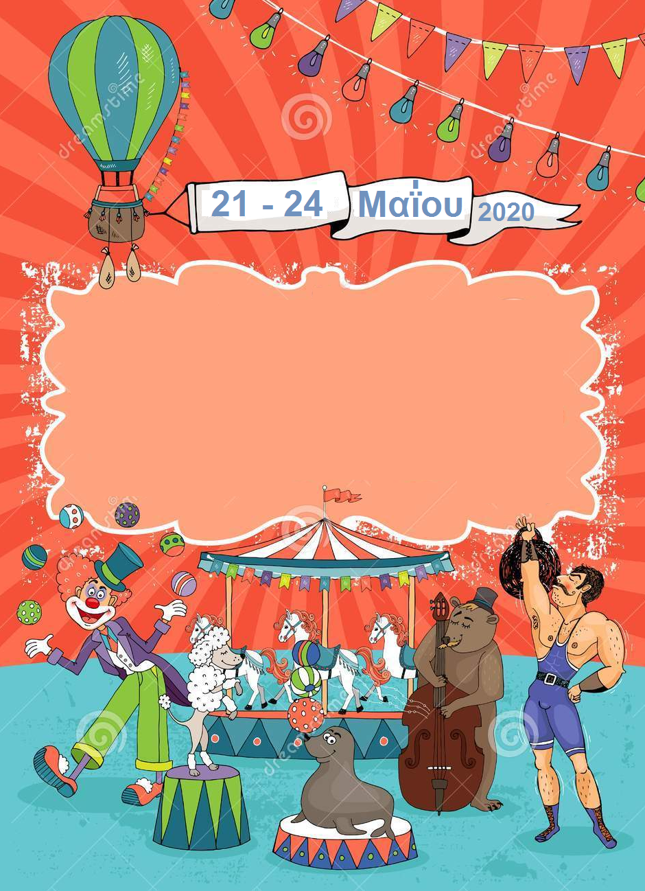
Είδα μια αφίσα!
ΠΛΑΝΗΤΗΣ
ΤΣΙΡΚΟ
Απέναντι από το Mall Πάφου
Από το
Τσίρκο Μετράνο

Slide 6

Παρατήρησε την αφίσα του τσίρκου και απάντησε:
Ποιο γεγονός αναγγέλλει;
2. Ποιος το διοργανώνει;
3. Πότε θα γίνει;
3. Πού θα βρίσκεται το τσίρκο;

Slide 7
Παρατήρησε την αφίσα του τσίρκου και απάντησε:
Ποιο γεγονός αναγγέλλει;
2. Ποιος το διοργανώνει;
3. Πότε θα γίνει;
3. Πού θα βρίσκεται το τσίρκο;
Αναγγέλλει μια παράσταση τσίρκου.
Το διοργανώνει το «Τσίρκο Μετράνο».
Θα γίνει στις 21 με 24 Μαΐου.
Θα βρίσκεται απέναντι από το Mall Πάφου.

Slide 8
Παρατήρησε την αφίσα του τσίρκου και απάντησε:
Έχουν όλα τα γράμματα της αφίσας το ίδιο μέγεθος;
Άλλα είναι μεγάλα άλλα είναι μικρά. Γιατί;

Slide 9
Παρατήρησε την αφίσα του τσίρκου και απάντησε:
Έχουν όλα τα γράμματα της αφίσας το ίδιο μέγεθος;
Άλλα είναι μεγάλα άλλα είναι μικρά. Γιατί;
Όχι, γιατί κάποια θέλουμε να φαίνονται περισσότερο από άλλα.
Με πιο μεγάλα γράμματα είναι γραμμένο το γεγονός (το τσίρκο) ώστε να τραβάει το μάτι όσων ενδιαφέρονται.

Slide 10
Ας πάμε, λοιπόν, στο τσίρκο!
Διάβασε πολύ καλά την ιστορία στη σελίδα 17 του βιβλίου σου.
Είναι η Ανάγνωσή σου!

Slide 11
Διαβάζω και απαντώ:
Που πραγματοποιείται η ιστορία;
Τι ώρα ξεκινάει η παράσταση;
Τι διαβάζουν δυνατά τα παιδιά τσίρκο;
Τι άλλες επιγραφές θα μπορούσε να δει κάποιος σε ένα τσίρκο;

Slide 12
Διαβάζω και απαντώ:
Που πραγματοποιείται η ιστορία;
Τι ώρα ξεκινάει η παράσταση;
Τι διαβάζουν δυνατά τα παιδιά τσίρκο;
Τι άλλες επιγραφές θα μπορούσε να δει κάποιος σε ένα τσίρκο;
Σε ένα τσίρκο.
Η παράσταση ξεκινάει στις 8 ακριβώς.
Τα παιδιά διαβάζουν δυνατά τις φωτεινές επιγραφές.
«ΗΣΥΧΙΑ», «ΑΠΑΓΟΡΕΥΕΤΑΙ ΝΑ ΤΡΩΤΕ ΚΑΙ ΝΑ ΠΙΝΕΤΕ ΣΤΟ ΤΣΙΡΚΟ» κλπ.

Slide 13

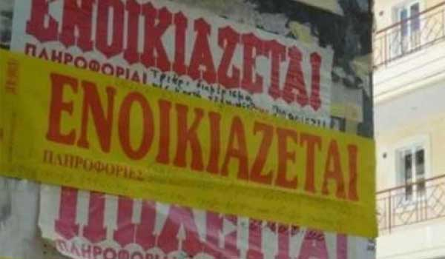
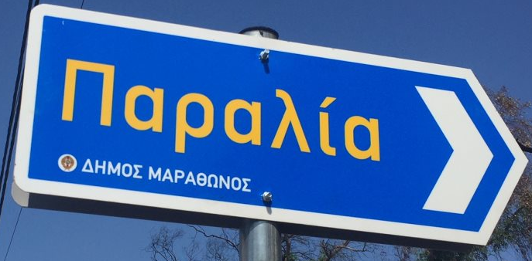
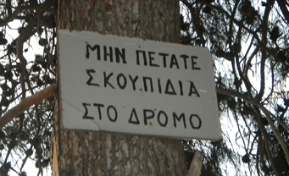
Πινακίδες δεν υπάρχουν, όμως, μόνο στο τσίρκο:

Slide 14
Στη σελίδα 19 του βιβλίου μας διαβάζουμε:
Η μια φράση είναι γραμμένη με κεφαλαία γράμματα. Είναι γραμμένη σε μια πινακίδα.
Η άλλη φράση είναι γραμμένη με μικρά γράμματα. Είναι φράση που ακούμε ή λέμε!

Slide 15
Ώρα για γράψιμο!
Διάβασε τις προτάσεις της σελίδας 19.
Κύκλωσε όσες μπορείς να διαβάσεις σε μια πινακίδα. Υπογράμμισε όσες μπορείς να ακούσεις ή να πεις.

Slide 16
Ώρα για γράψιμο!
Διάβασε τις προτάσεις της σελίδας 19.
Κύκλωσε όσες μπορείς να διαβάσεις σε μια πινακίδα. Υπογράμμισε όσες μπορείς να ακούσεις ή να πεις.

Slide 17
Αντίγραψε τις φράσεις που κύκλωσες στο τετράδιο αντιγραφής 3 φορές με κεφαλαία γράμματα.
Οι πινακίδες είναι συνήθως γραμμένες με κεφάλαια γράμματα!

Slide 18
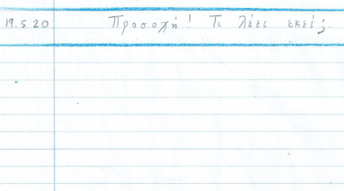
Τετράδιο Αντιγραφής:
Άνοιξε το τετράδιο Αντιγραφής.
Τράβηξε γραμμές, γράψε ημερομηνία και βάλε τίτλο: Προσοχή! Τι λέει εκεί;
Αντίγραψε τρεις φορές τις κυκλωμένες φράσεις με κεφαλαία γράμματα:
Μετά, δες την επόμενη σελίδα για τις απαντήσεις.
Μην είσαι ζαβολιάρης!

Slide 19
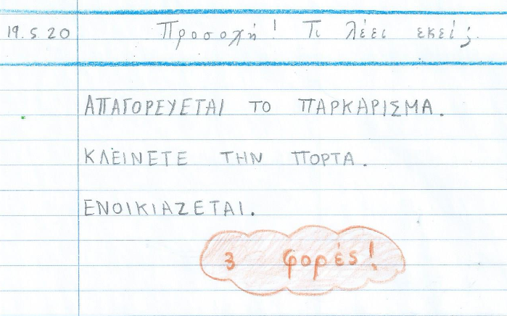
Τετράδιο Αντιγραφής:
Άνοιξε το τετράδιο Αντιγραφής.
Τράβηξε γραμμές, γράψε ημερομηνία και βάλε τίτλο: Προσοχή! Τι λέει εκεί;
Αντίγραψε τρεις φορές τις κυκλωμένες φράσεις με κεφαλαία γράμματα:

Slide 20
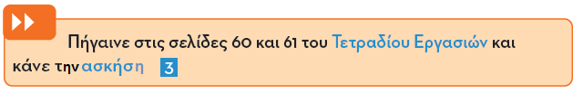

Slide 21
Μετά, δες την επόμενη σελίδα για τις απαντήσεις.
Μην είσαι ζαβολιάρης!

Slide 23
Και κάτι έξτρα:
Συνώνυμα:
αφίσα = πόστερ
επιγραφή = ταμπέλα = πινακίδα

Slide 24

Τέλος για σήμερα!
Καταπληκτική δουλειά!

